Slide 1
Анализ естественного языка методами искусственного интеллекта
Занятие №1

Slide 2
Примерный план курса
1.1 Знакомство с основными задачи в обработке естественного языка
1.2 Обзор базовых методов предобработки текстов - нормализация, стемминг/лемматизация, морфологический анализ
2.1 Представления текстовых данных: Методы Bag of Words, Tf-Idf
2.2 Классификация текстов (классический ML)
3.1 DL crash course (погружение в глубокое обучение)
3.2 Представления текстовых данных: Word2Vec
4.1 Transfer learning в задачах анализа текстов. Архитектуры трансформеров: BERT, GPT
4.2 Машинный перевод
5.1 Генерация текстов
5.2 Автоматическое реферирование (summarization)
5.3 Question answering (построение вопросно-ответных систем)
6.1 Conversational AI - построение диалоговых систем

Slide 3
Как получить зачет?
2 домашних задания – 60 баллов:
Предобработка, векторизация и классификация текстов
Transfer Learning, дообучение модели классификации/генерации текстов
Квизы в конце занятий – по 3 балла победителям
Презентация результатов проекта из ДЗ 2 – 40 баллов
Для успешного завершения курса достаточно набрать 50 баллов

Slide 4
Как сдавать ДЗ?
Создать приватный репозиторий на GitHub
Дать доступ @pacifikus
Каждая домашняя работа – PR в отдельную ветку hw_n
Добавить @pacifikus как ревьювера
Дождаться ревью, если все ок – мержим в main
Если не ок – вносим исправления и снова отправляем на ревью
Ссылка на видео про работу с гитом будет в чате

Slide 5
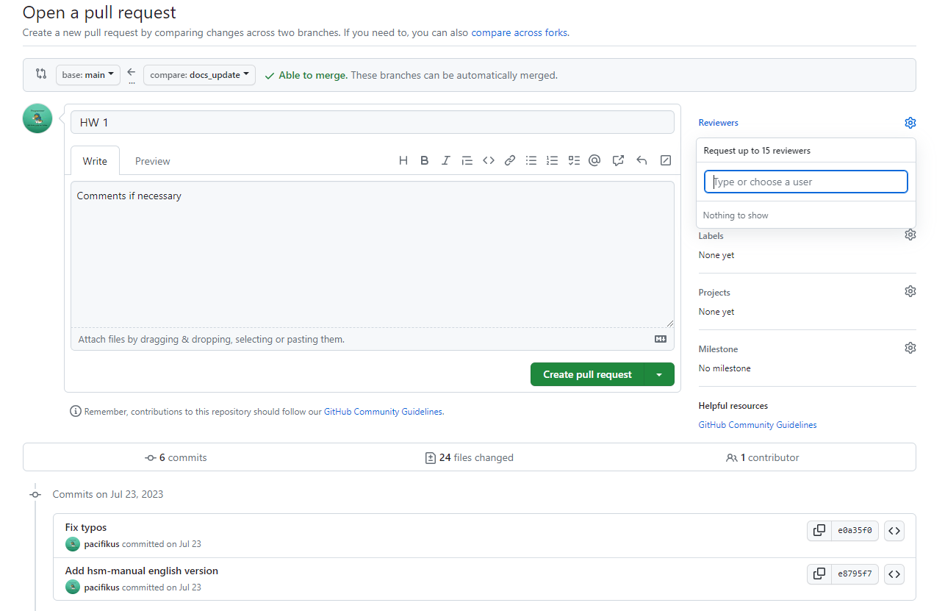
Пример открытия PR
Название PR
Добавляем ревьювера
Комментарии по желанию
Нужен ли более подробный разбор работы с git/github?

Slide 6
Когда сдавать ДЗ?
Мягкий дедлайн – неделя с момента выдачи ДЗ – полный балл
Жесткий дедлайн – 2 недели с момента выдачи ДЗ – 50% баллов
Непредвиденные обстоятельства обсуждаются отдельно

Slide 7
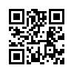
Коммуникация
Чат в телеграме для любых вопросов по курсу
Можно также писать в личку, если не хочется в чат
Можно организовать дополнительный созвон / консультацию, если потребуется

Slide 8
Ожидания от курса
Я хочу чтобы на этом курсе было…
Я хочу чтобы на этом курсе НЕ было…

Slide 9
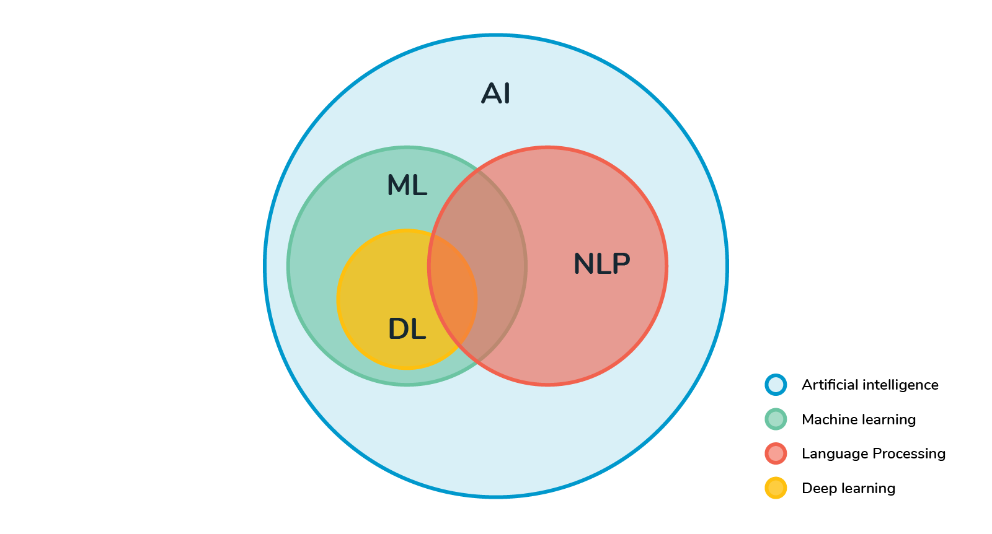
NLP - Обработка естественного языка
NLP – это направление искусственного интеллекта, которое дает компьютерам возможность интерпретировать, манипулировать и понимать человеческий язык.

Slide 10
Основные задачи NLP
Машинный перевод
Распознавание и синтез речи
Разработка диалоговых систем
Извлечение информации
Анализ и классификация
Автоматический пересказ (суммаризация)
Генерация текста

Slide 11
Почему решать задачи NLP сложно?
Полисемия (многозначность): остановка (процесс или здание), стол (организация или объект), дятел (птица или человек).
Омонимия: ключ, лук, замок, печь.
Местоименная анафора: пусть нам дан текст «Дворник два часа мел снег, он был недоволен». Местоимение «он» может относиться как к дворнику, так и к снегу. По контексту мы легко понимаем, что он – это дворник, а не снег. Но добиться, чтобы компьютер это тоже легко понимал, непросто.

Slide 12
Уровни абстракции текстовых данных
Буквы
Слова
n-граммы
Предложения
Документы

Slide 13
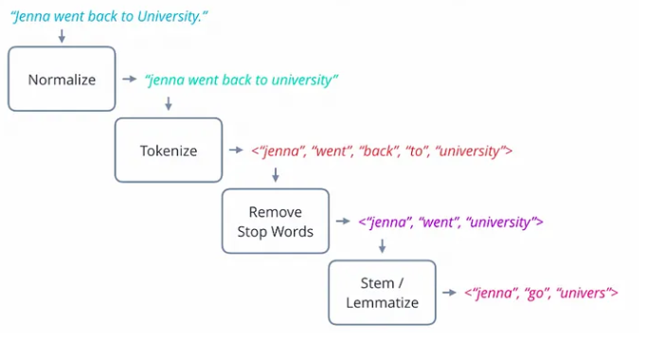
Предобработка текста
Сегментация предложений
Нормализация
Токенизация
Морфологический анализ
Стемминг
Лемматизация

Slide 14
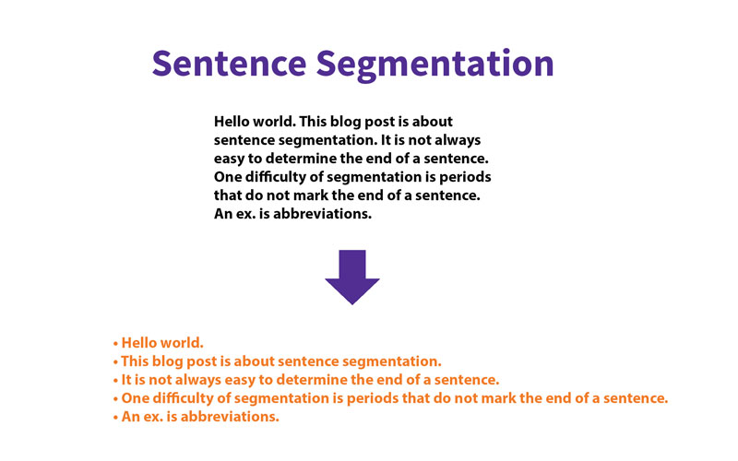
Сегментация предложений

Slide 15
Нормализация
Обработка чисел
Очистка от html-разметки
Обработка символов на иностранном языке
Удаление ненужной пунктуации
Обработка аббревиатур и сокращений
Проверка правописания
…

Slide 16
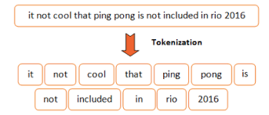
Токенизация
Токенизация — процесс разделения текста на составляющие (их называют «токенами»).

Slide 17
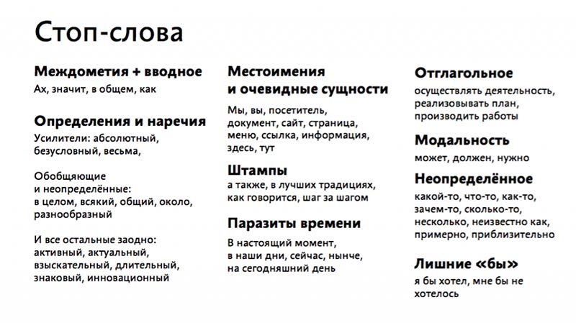
Удаление стоп-слов
В языке есть слова, которые предсказуемо удаляются из текста без потери смысла. Если их удалить, то, скорее всего, текст станет яснее, информативнее и проще для чтения. Это — стоп‑слова.

Slide 18
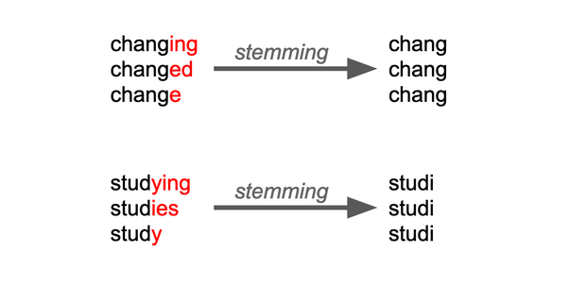
Стемминг
Стемминг — это процесс нахождения основы слова для заданного исходного слова.
сокращает размерность
повышает полноту поиска
снижает точность (одинаковые основы для разных слов)

Slide 19
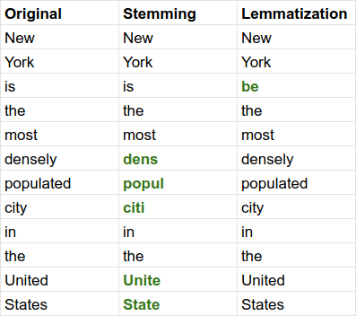
Лемматизация
Лемматизация — процесс приведения словоформы к лемме — её нормальной (словарной) форме

